Slide 1


BẮT ĐẦU

Slide 2


TIẾP THEO
50:50
Câu hỏi : Em nên làm gì khi đọc được một bài báo trên mạng xã hội có nội dung chính như sau: Ngày mai, tức thứ hai, ngày 28 tháng 10 năm 2023, Bộ Giáo dục và Đào tạo cho phép tất cả học sinh nghỉ học một ngày.
A. Kiểm tra lại nguồn thông tin
B. Chia sẻ thông tin lên trang cá nhân
C. Gọi điện cho bạn bè cùng nghỉ học
D. Không đến trường vào ngày hôm sau

Slide 3
TIẾP THEO
50:50
Câu hỏi : Đâu là một ví dụ về xử lý thông tin?
A. Tìm tên một đất nước trên bản đồ
B. Tạo một bài trình chiếu về 1 đất nước
C. Em tải một đoạn video trên Internet.
D. Chia sẻ một bức ảnh lên mạng xã hội

Slide 4
TIẾP THEO
50:50
Câu hỏi : Em cần tìm kiếm thông tin về một chính sách của Bộ giáo dục. Theo em, website nào dưới đây có chứa thông tin đáng tin cậy nhất? (Moet – Ministry of Education Traning – có nghĩa là Bộ Giáo dục và Đào tạo)
A. moet.net
B. moet.com
C. moet.gov.vn
D. moet.org

Slide 5
BÀI MỚI
50:50
Câu hỏi : Để thực hiện báo cáo về nội dung “Dự báo sự phát triển của máy tính”, thông tin nào sau đây là phù hợp nhất?
A. Khái niệm máy tính điện tử
B. Cách sử dụng máy tính để viết báo cáo
C. Lược sử máy tính
D. Tương lai của máy tính điện tử

Slide 6

THỰC HÀNH: KHAI THÁC THÔNG TIN SỐ (Tiếp)
Tiết 6. BÀI 3:
Người dạy: Thầy Giáo Tin

Slide 7
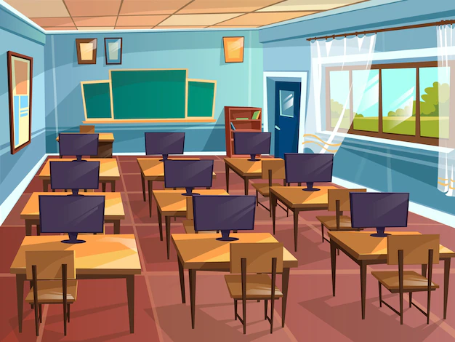
Nhiệm vụ 3: Xử lý và trao đổi thông tin
Nghiên cứu trang 16, 17 SGK và thực hành cá nhân để giải quyết nhiệm vụ sau:
+ Tạo bài trình chiếu theo cấu trúc đã xác định ở tiết trước.
+ Biên tập nội dung của bài trình chiếu đó.
+ Chia sẻ bài trình chiếu trong môi trường số. (Phần này giáo viên nên gợi ý một số phương án chia sẻ hiệu quả)

Slide 8
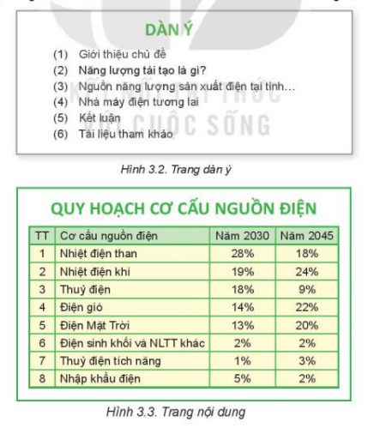
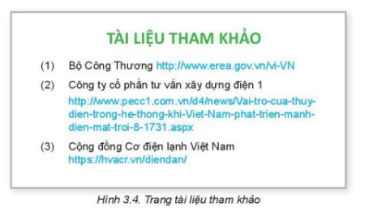
Nhiệm vụ 3: Xử lý và trao đổi thông tin
Trang chiếu tham khảo:

Slide 9


LUYỆN TẬP
Hoàn thiện bài trình chiếu và lưu theo đường dẫn sau:
D:\Khối 8

Slide 10

VẬN DỤNG
Hướng dẫn về nhà: Tìm kiếm thông tin và tạo một bài trình chiếu về chủ đề là đội bóng mà em hâm mộ.

